Slide 1
Особливості використання освітнього сервісу Google Classroom в умовах дистанційної освіти

Slide 2
Google Classroom – безкоштовний освітній онлайн-інструмент, який дозволяє організовувати навчальний процес зі студентами у віртуальному просторі.
СТВОРЮЙ
Створювати навчальні курси
ПЕРЕВАГИ
Безкоштовність.
Ділитися освітніми матеріалами
Створювати завдання
Перевіряти рівень засвоєння знань і відслідковувати прогрес успішності кожного
Доступність зі смартфонів, планшетів (додатки на Google Play Apps)
Кількість студентів одного заняття може досягати 200 осіб, а викладачів – 20 осіб.
Кожен може переглядати завдання, залишати коментарі та ставити запитання;
Платформа взаємно інтегрована з «Google Диском» (Google Docs), «Google Календарем», «Google Формами» і Gmail-поштою. Усі матеріали зберігаються на «Google Диску».
Для незрячих та інших людей з вадами зору передбачені програми голосового читання усього контенту, розміщеного будь-ким у Google Classroom

Slide 3
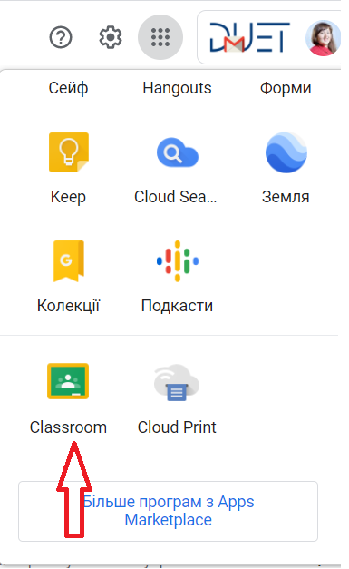
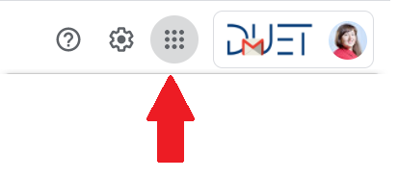
Щоб увійти в Google, використовуйте акаунт Gmail для входу в систему
На сторінці Google у правому верхньому куті натисніть кнопку «Додатки Google»
В додатках Google знаходимо Classroom

Slide 4
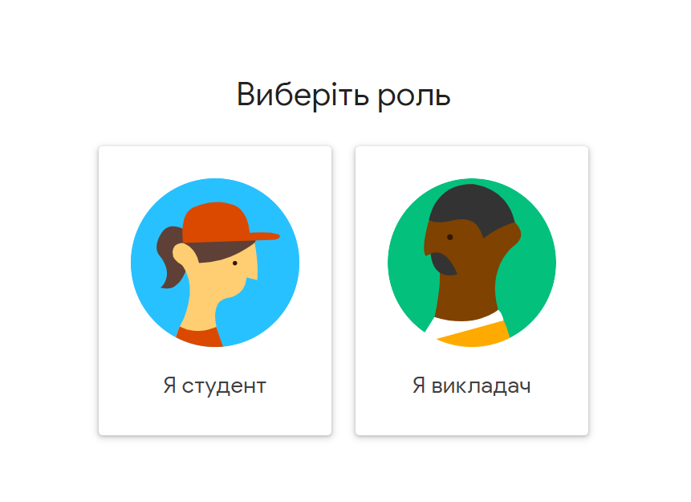
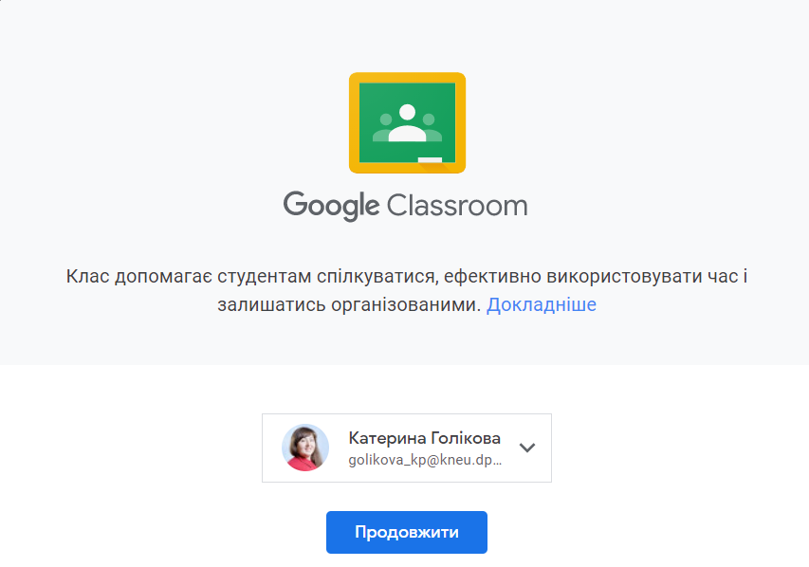
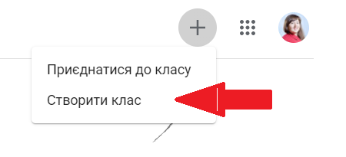
Натисніть значок плюса, щоб долучитись до класу (для студентів) або створити новий клас (для викладачів)

Slide 5
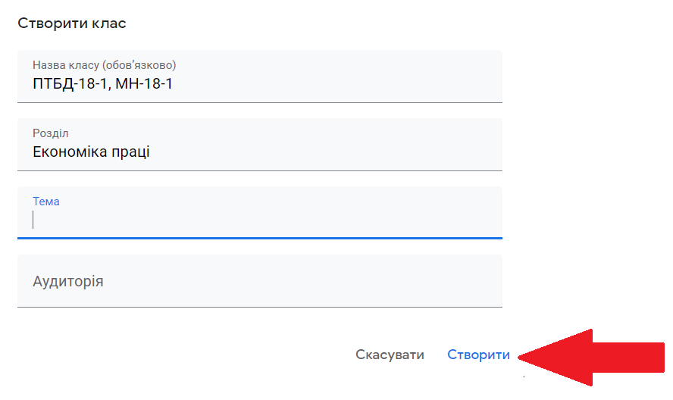
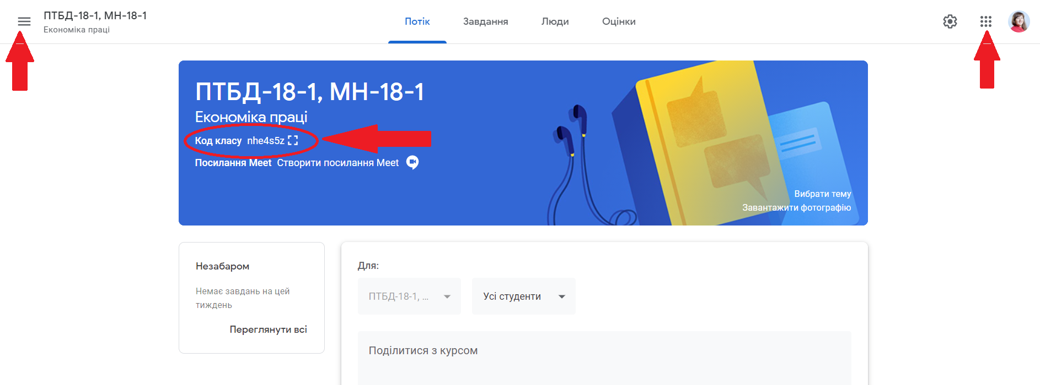
Перший екран - це стрічка новин, в якій студенти бачать свої строки, і ви можете публікувати важливі оголошення. Вони також можуть робити публічні коментарі, як у соціальних мережах
Головне меню
Налаштування класу
Код для студентів, щоб долучитися до класу

Slide 6
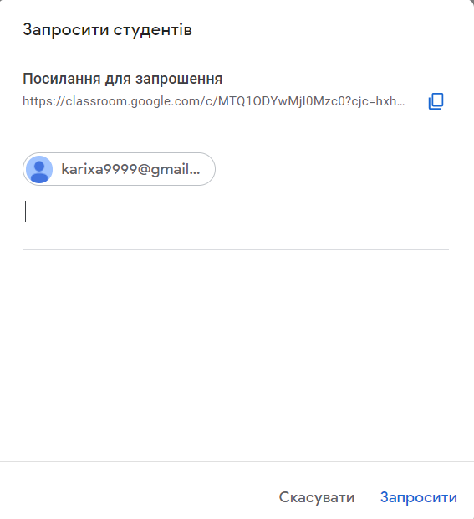
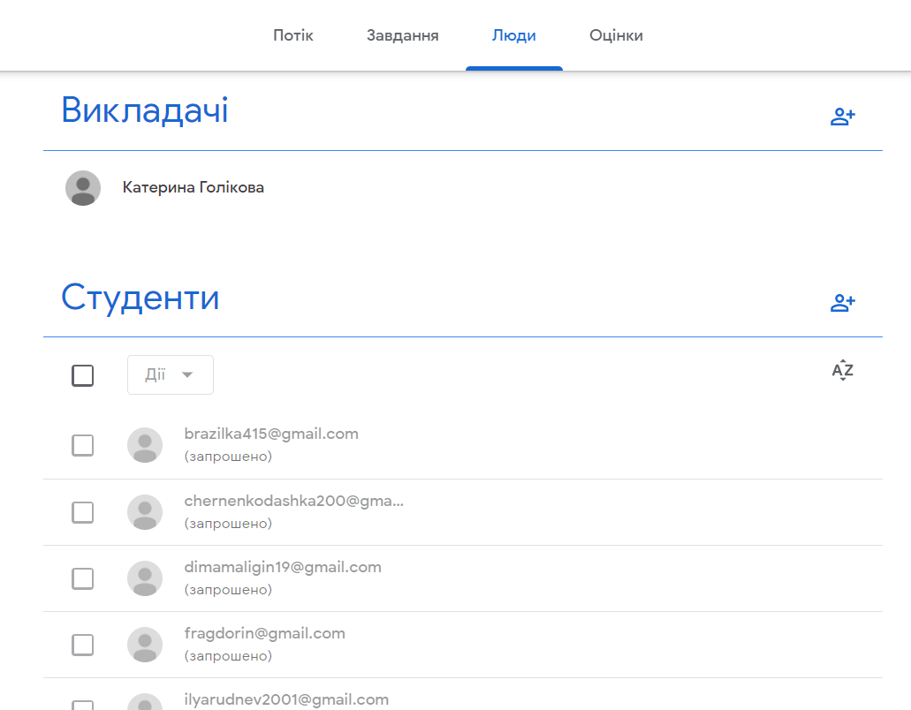
Розділ “Люди”
Можливості: (1) додати студентів на їхню адресу електронної пошти або
(2) додати іншого викладача у ваш клас

Slide 7
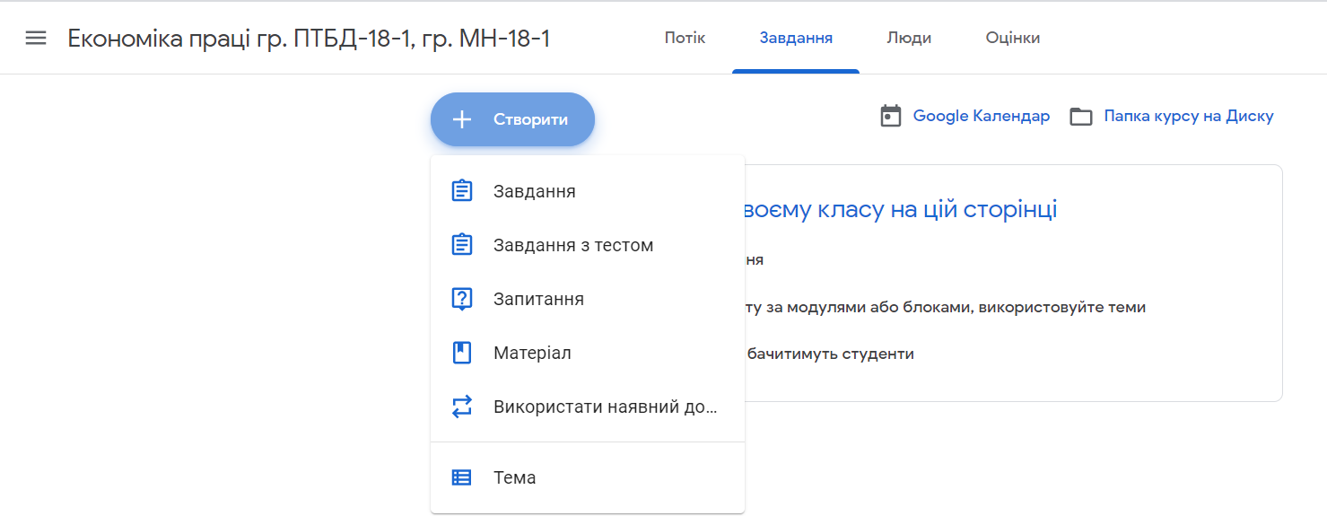
Головна кнопка для створення навчальної програми онлайн

Slide 8
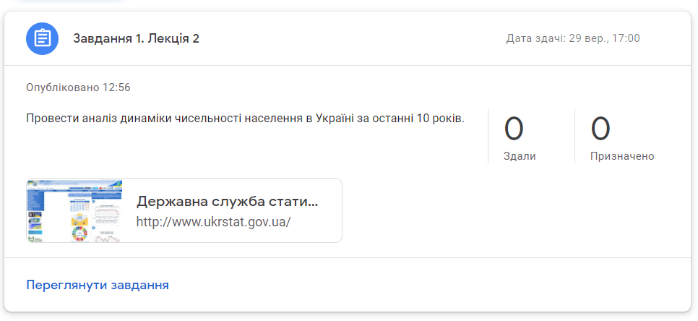

Slide 9
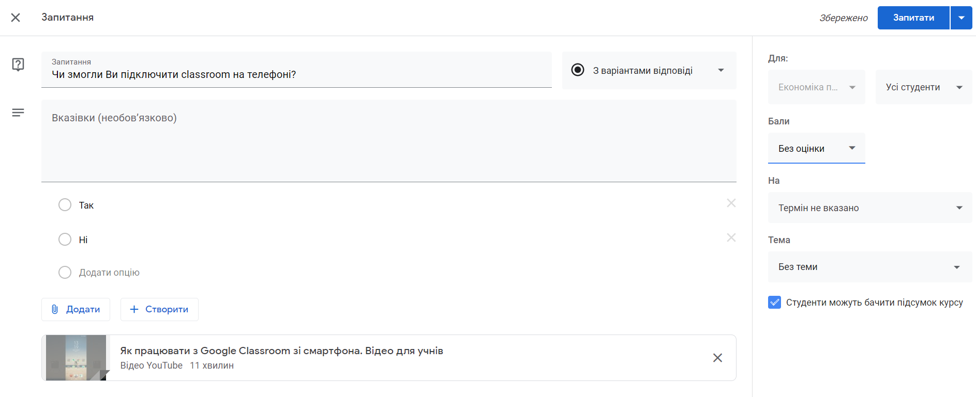
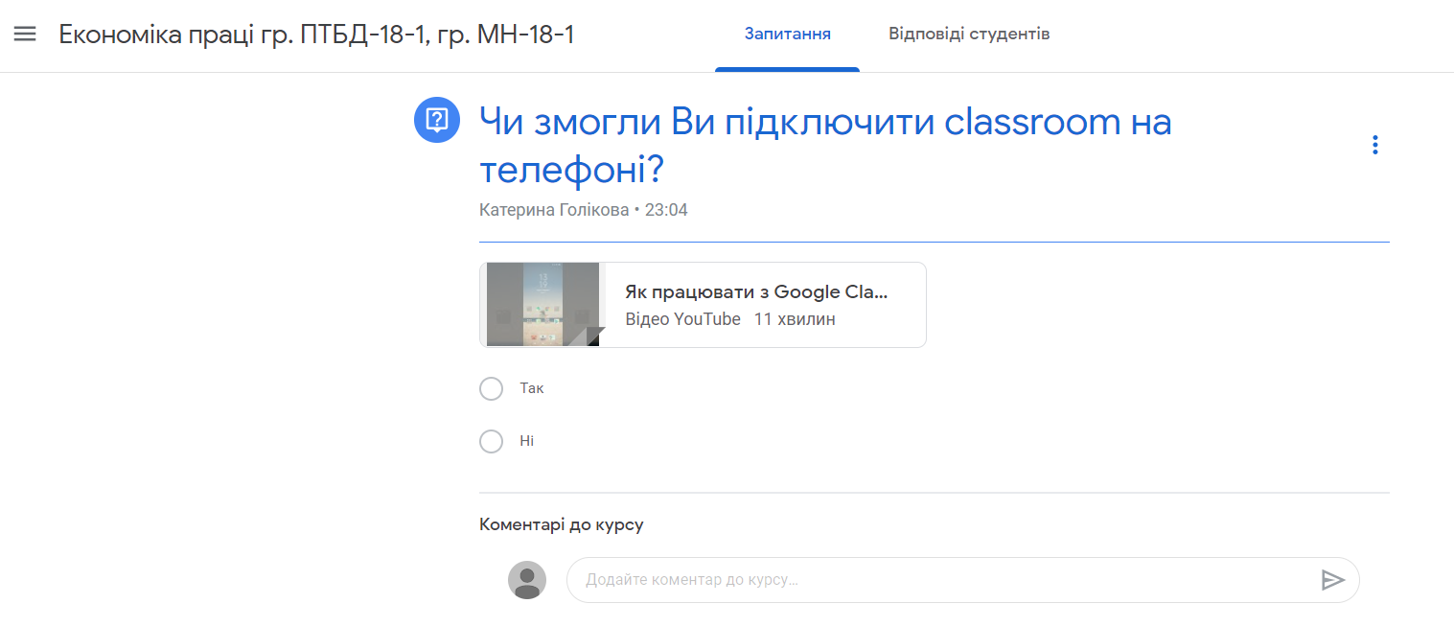
Створення запитання

Slide 10
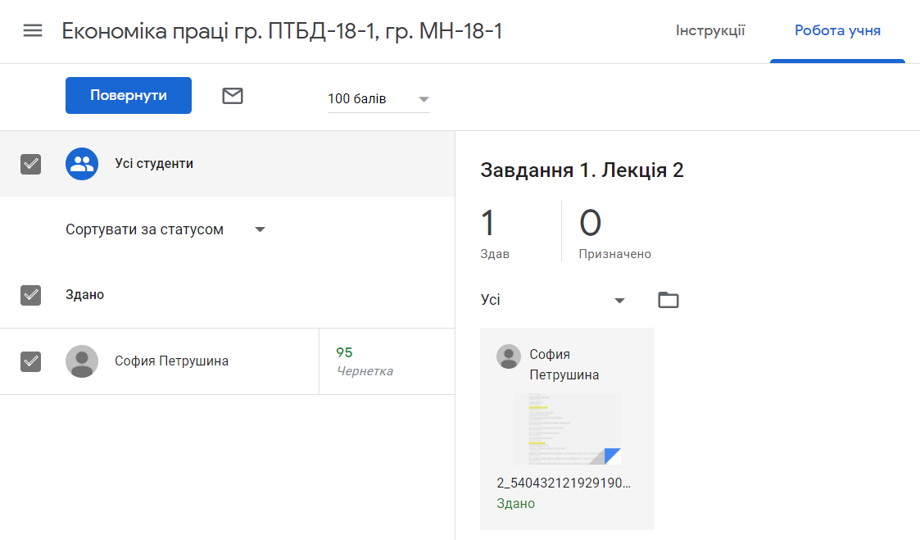
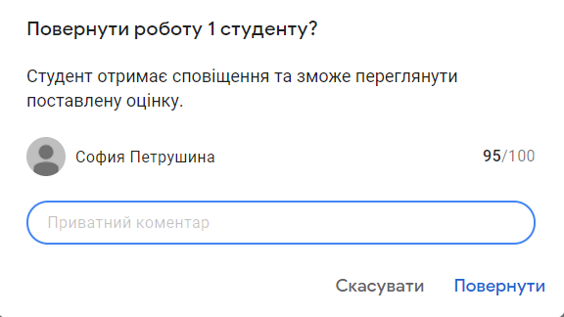
Отримані результати виконання завдання від студента та етапи їх оцінювання

Slide 11
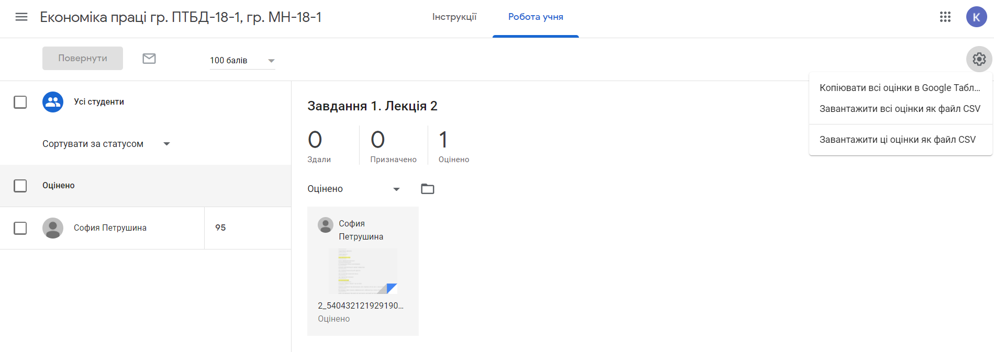
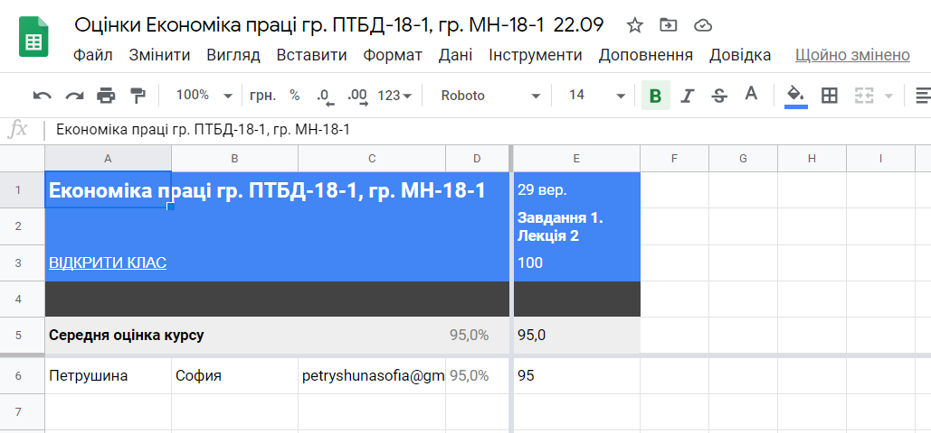

Slide 12
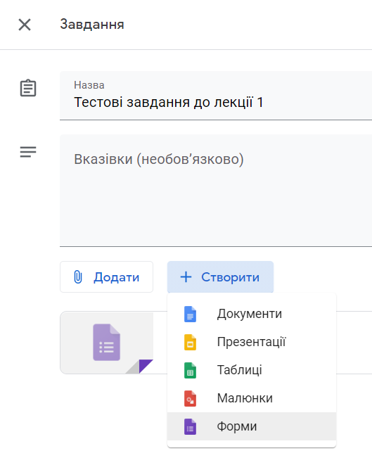
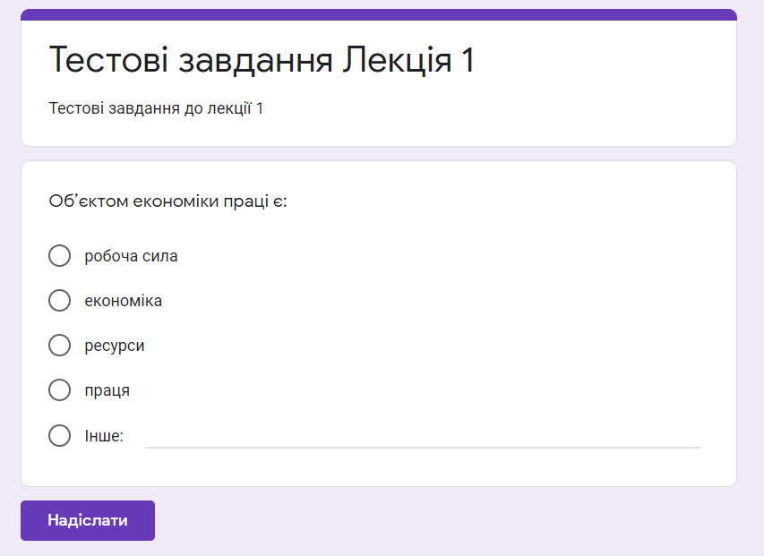
Використання опції «Завдання з тестом»
Внести зміни до «Завдання з тестом»

Slide 13
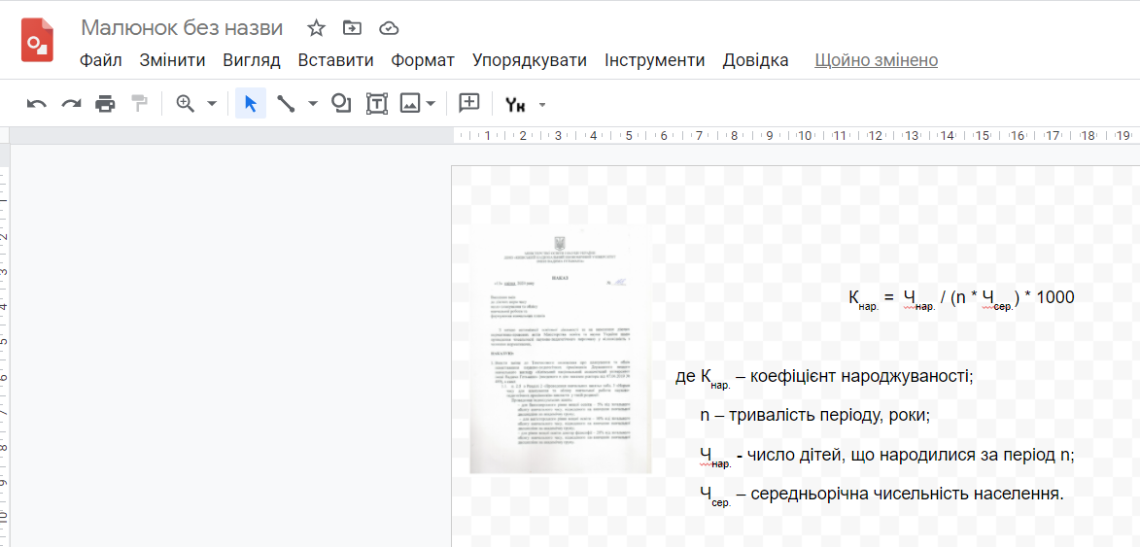
Google
Малюнки схожі на один слайд презентації, але з великим полем. Ви можете використовувати їх, щоб проілюструвати концепцію або попросити студентів написати свою математичну формулу як альтернативу. Вони можуть сфотографувати свою самостійну роботу і опублікувати її в малюнках, де ви зможете її прокоментувати.
фото
Друкований текст

Slide 14
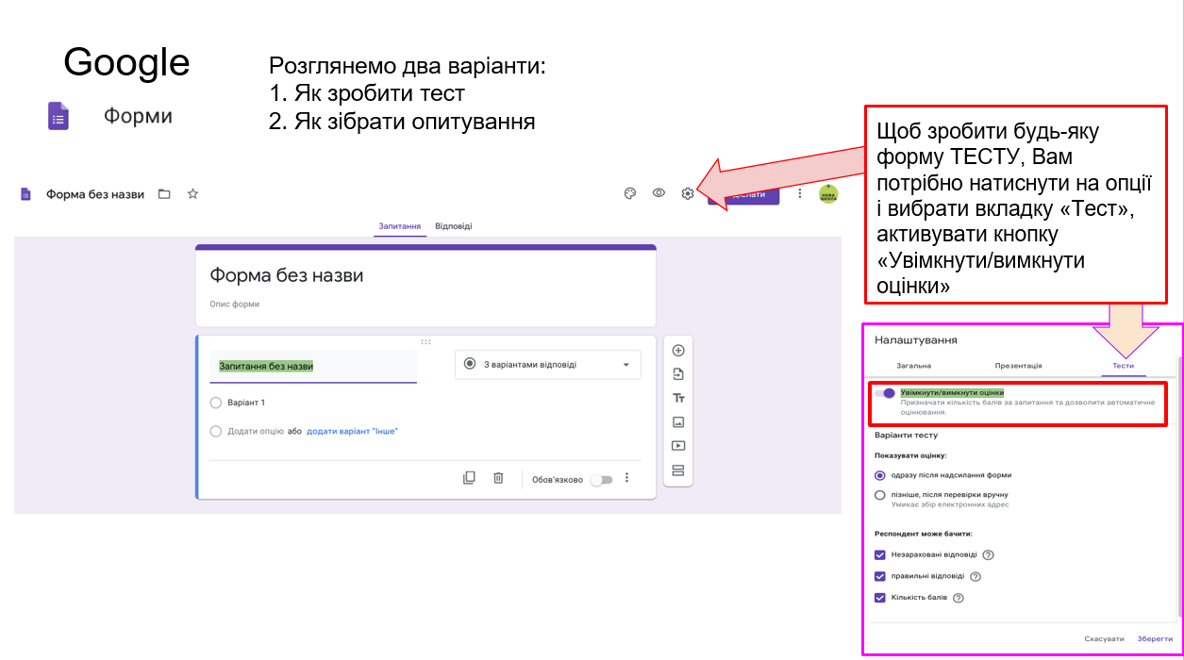

Slide 15
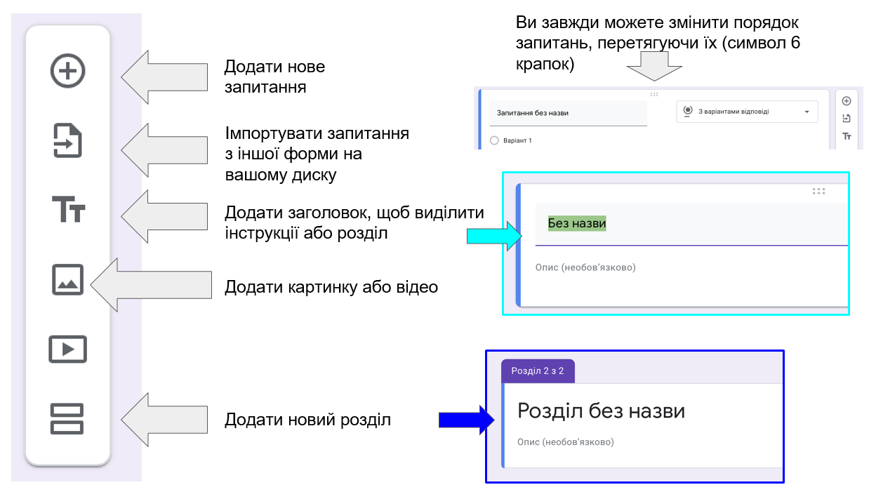

Slide 16
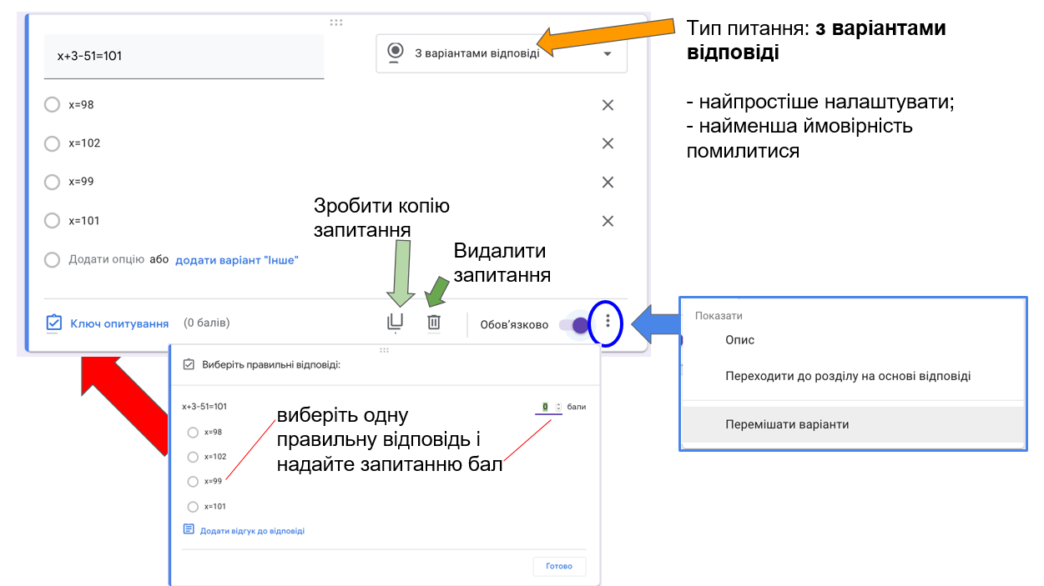

Slide 17
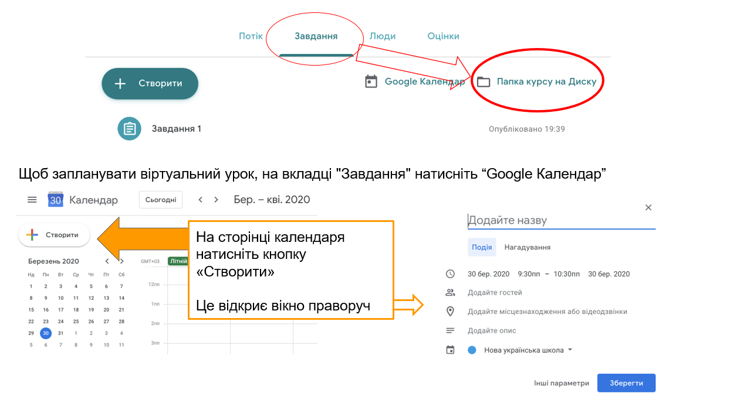

Slide 18
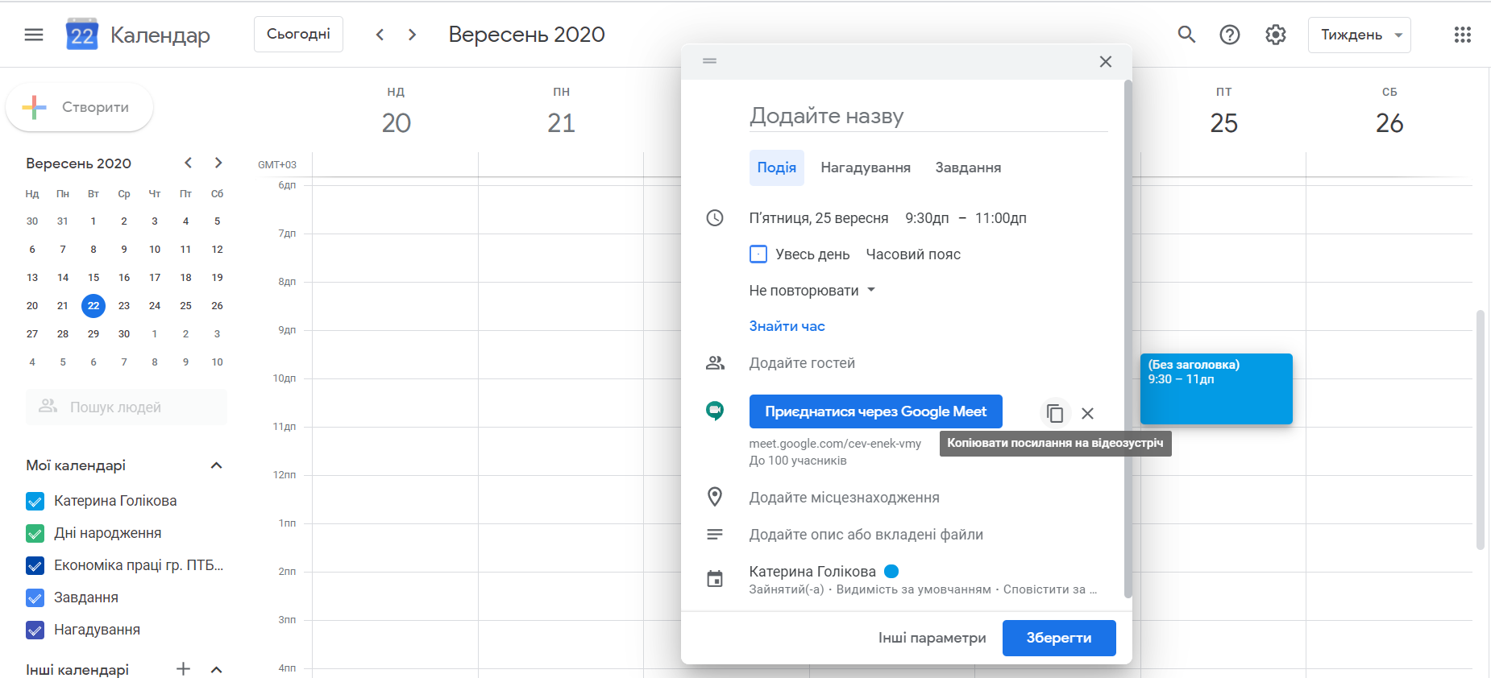
Планування події в опції «Календар» та планування зустрічі через Google Meet

Slide 19
Журнал оцінок

